Slide 1


A CULTURA VOLTOU

Slide 2

MINC: O QUE
ENCONTRAMOS?

Slide 3

MINC: O QUE ENCONTRAMOS?
PERDA DE CAPACIDADE institucional da gestão pública da cultura
● Estrutura governamental dedicada à área de cultura de forma
exclusiva caiu para menos de um terço do que existia
em 2016.
● Perda do orçamento da administração direta é de 85% desde 2016.
● Programas e políticas estruturantes descontinuados.
● Contratos administrativos básicos ausentes e defasados.

Slide 4

ALÉM DO DESMONTE INSTITUCIONAL DAS POLÍTICAS CULTURAIS, O SETOR CULTURAL SOFREU COM A PANDEMIA
● 83,7% tiveram suspensão de atividades e maior dificuldade de captação (Observatório de Economia Criativa)
● A taxa de informalidade do setor alcançou 41,2%
Observatório da Economia Criativa da Bahia (OBEC-BA) - UFBA

Slide 5
MINC: O QUE ENCONTRAMOS?
DIMINUIÇÃO de 85% do orçamento da administração direta (em comparação com 2016)
R$ 241,65 milhões
R$ 36,18 milhões
R$ 18,42 milhões para atividades finalísticas​
2016
2022
Redução de investimento histórico e alarmante - redução de orçamento da administração direta de 85% em comparação com 2016.

Slide 6

INÍCIO DA GESTÃO: GOVERNO LULA

Slide 7
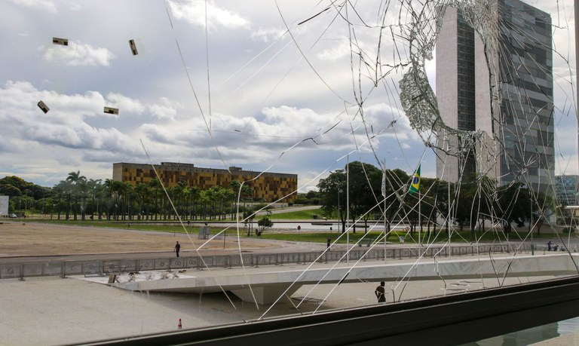
DIA 08 DE JANEIRO DE 2023
O ATAQUE A DEMOCRACIA POR MEIO DA DEPREDAÇÃO DO PATRIMÔNIO CULTURAL BRASILEIRO E AGRESSÃO AO DIREITO À MEMÓRIA
(*Estimativa para recuperar o que foi danificado é de R$ 26,2 milhões, mas ainda não sabemos mensurar os danos imateriais)
IPHAN TRABALHOU RAPIDAMENTE PARA LEVANTAR O TAMANHO DO DANO MATERIAL CAUSADO
Foto: Fabio Rodrigues-Pozzebom/Agência Brasil

Slide 8

CULTURA COMO DIREITO

Slide 9



CULTURA COMO DIREITO
CULTURA na Constituição
Art. 215. Constituição:
“O Estado garantirá a todos o pleno exercício dos direitos culturais e acesso às fontes da cultura nacional, e apoiará e incentivará a valorização e a difusão das manifestações culturais”.

Slide 10

NOVO MINC

Slide 11



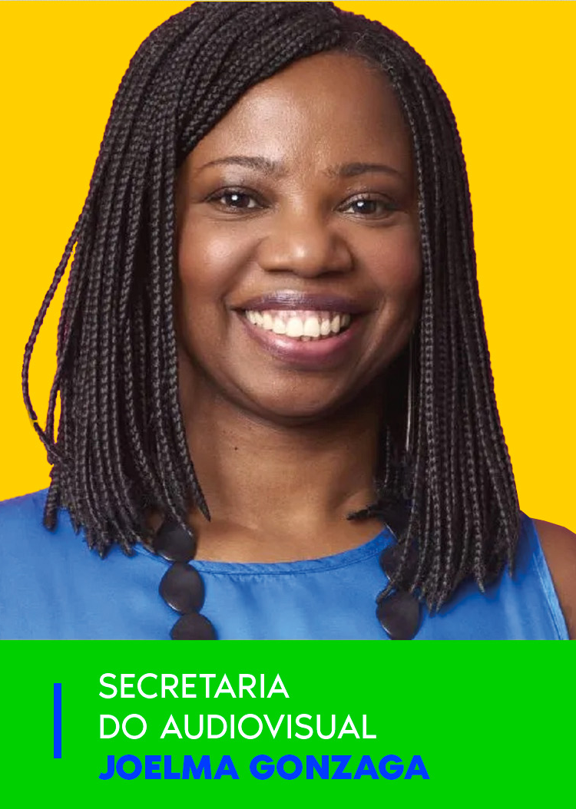
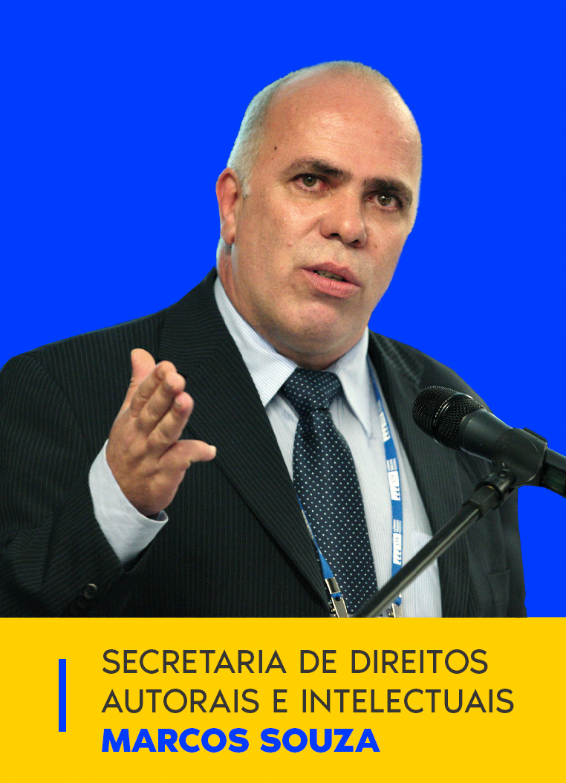

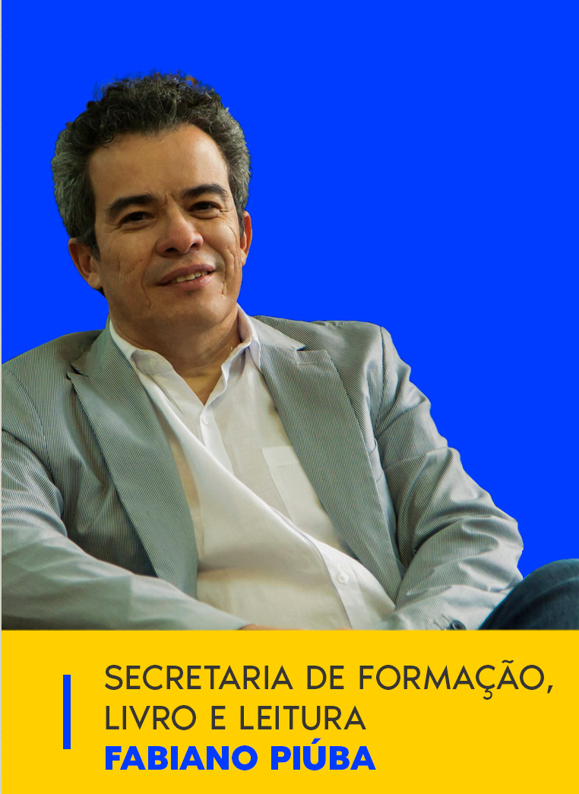
ESTRUTURA MINC
SECRETARIA DA
CIDADANIA E
DIVERSIDADE CULTURAL

Slide 12
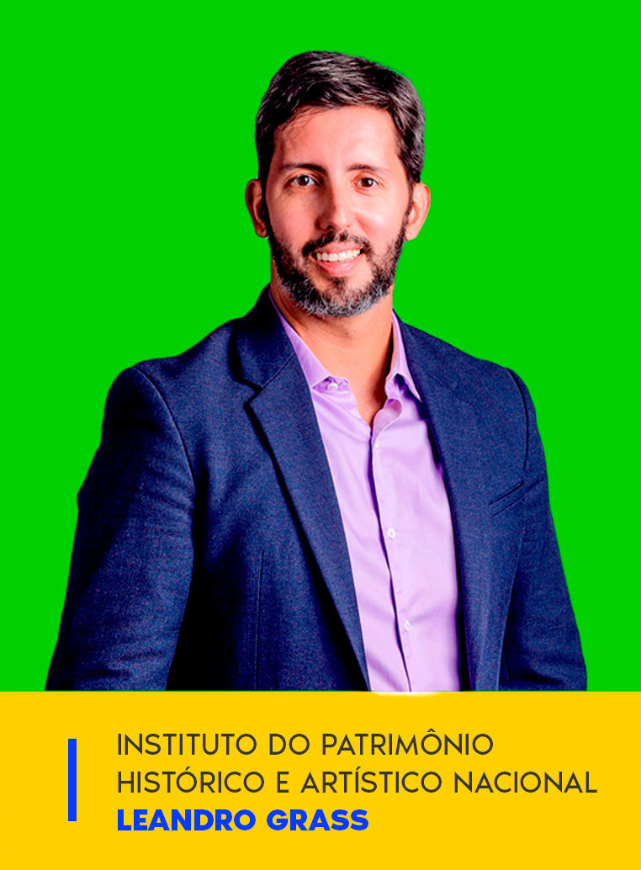

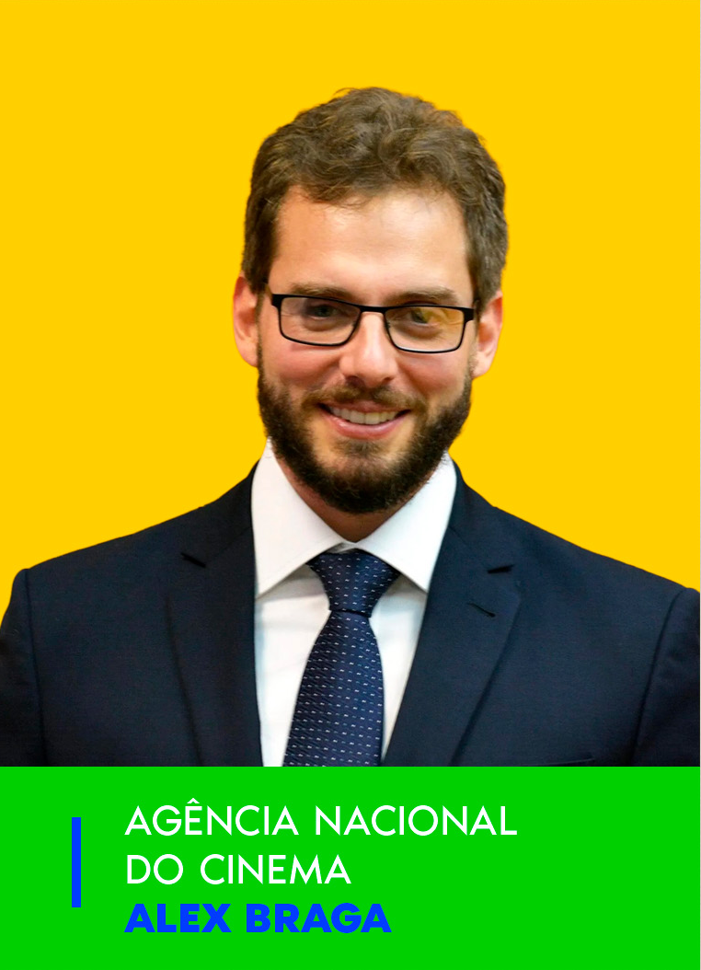


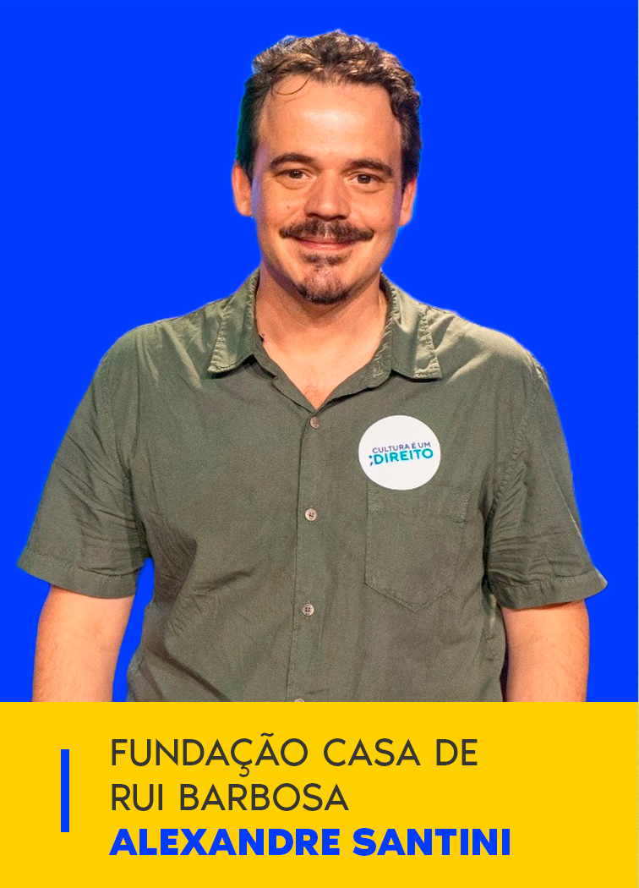

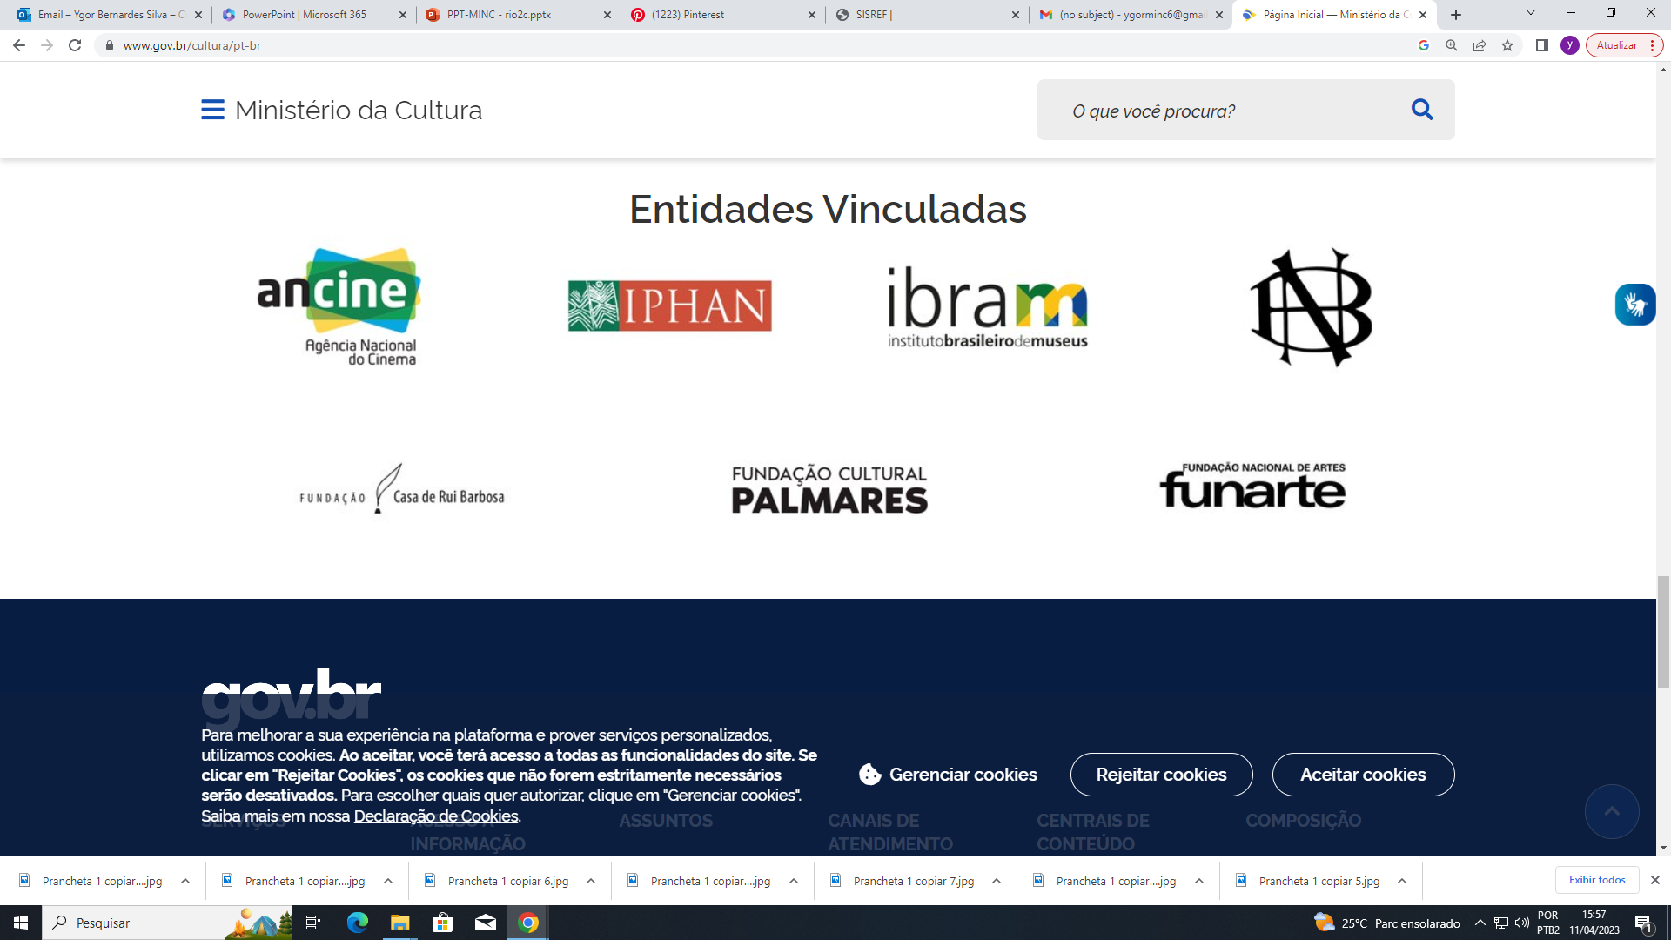
ENTIDADES VINCULADAS

Slide 13
NOVO MINC
DIRETRIZES CULTURAIS do MinC
FOMENTO CULTURAL E ECONOMIA CRIATIVA
AUDIOVISUAL
DIREITOS AUTORAIS
POLÍTICA NACIONAL DAS ARTES
CIDADANIA E DIVERSIDADE CULTURAL
FORMAÇÃO, LIVRO E LEITURA
MUSEUS, MEMÓRIA E PATRIMÔNIO CULTURAL

Slide 14

CULTURA COMO
VETOR DE
DESENVOLVIMENTO
ECONÔMICO,
HUMANO
E SOCIAL

Slide 15
15
DADOS DA ECONOMIA DA CULTURA
Os dados que usaremos são do Observatório Itaú Cultural. Eles usaram as seguintes fontes:
Pesquisa Nacional de Domicílios - PNAD
Relação Anual de Desenvolvimento Sociais- RAIS
Programa de Avaliação Seriada - PAS
Programa de Avaliação do Crescimento - PAC
Prestações de Conta da Lei Rouanet.
Paralelamente foram desenvolvidos outros esforços nesse sentindo de contribuir para estimação do PIB da Economia Criativa e da economia
da Cultura:
VITALE FIALHO em 2017.
FGV em 2008;
FIRJAN em 2022.

Slide 16
CULTURA COMO VETOR DE DESENVOLVIMENTO ECONÔMICO, HUMANO E SOCIAL
PESO DA CULTURA NA ECONOMIA BRASILEIRA
PIB DA CULTURA
3,11%
3,11% =
R$ 232 bilhões
PIB DA CONSTRUÇÃO CIVIL
3,6%
PIB DA INDÚSTRIA EXTRATIVA
3,11%
PIB DO TRANSPORTE
3,6%
PIB DA ECONOMIA DA CULTURA E DA INDÚSTRIA CRIATIVA
(2020)
Fonte: Painel de Dados do Observatório Itaú Cultural (2023)
(2020)
Fonte: Painel de Dados do Observatório Itaú Cultural (2023)

Slide 17
CULTURA COMO VETOR DE DESENVOLVIMENTO ECONÔMICO, HUMANO E SOCIAL
PESO DA CULTURA NA ECONOMIA BRASILEIRA
7,5 milhões de trabalhadores da economia criativa, segundo dados do último trimestre de 2022.
Fonte: Painel de Dados do Observatório Itaú Cultural (2023)

Slide 18

ESTRATÉGIAS MINC

Slide 19
ESTRATÉGIAS MINC
Orçamento PARA POLÍTICAS CULTURAIS DO MINC
LAB 2 + LPG ​= 6,8 bilhões​
LAB 1​= 3,0 bilhões​
LAB 1- 3 BI
atualizados pelo IPCA entre 31/12 de cada exercício e 31/12/2022
* gráfico ilustrativo​

Slide 20

ESTRATÉGIAS MINC
DIRETRIZES estratégicas
FORTALECER A CULTURA COMO VETOR ECONÔMICO
CONSOLIDAR IMPORTÂNCIA DA CULTURA NO BRASIL E NO MUNDO
DEMOCRATIZAR
A POLÍTICA CULTURAL
FORTALECER PARTICIPAÇÃO SOCIAL
Retomada dos Conselhos de Cultura
Realizar a
4° Conferência Nacional de Cultura

Slide 21
ENTREGAS MINC

Slide 22

ENTREGAS MINC JÁ REALIZADAS
● LIBERAÇÃO DE RECURSOS DA LEI ROUANET
Liberação de recursos captados de 1.946 projetos aprovados, que estavam travados. Com a liberação, injetamos cerca de R$ 1 bilhão na economia da cultura.

Slide 23
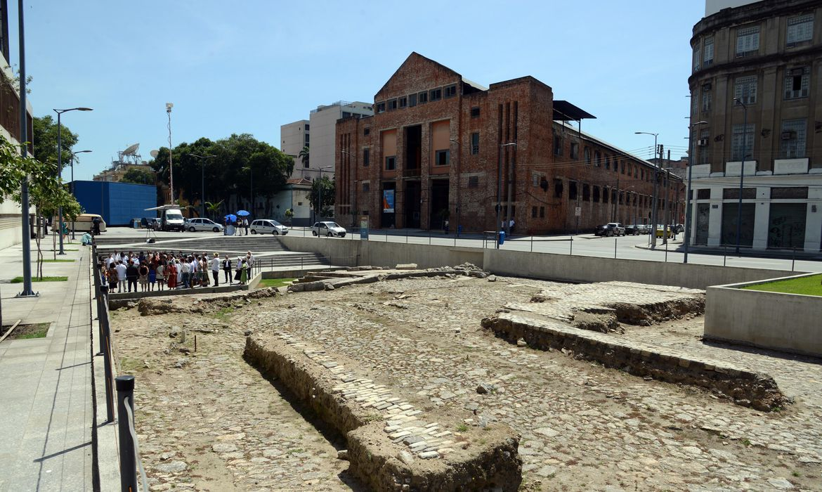
ENTREGAS MINC JÁ REALIZADAS
RETOMADA GESTÃO COMPARTILHADA CAIS DO VALONGO (PATRIMÔNIO MUNDIAL DA HUMANIDADE PELA UNESCO)
● Criação do Comitê Interministerial e posse do Comitê Gestor Participativo para implantação do Centro de Interpretação do Valongo e do Memorial da Herança Africana.

Slide 24
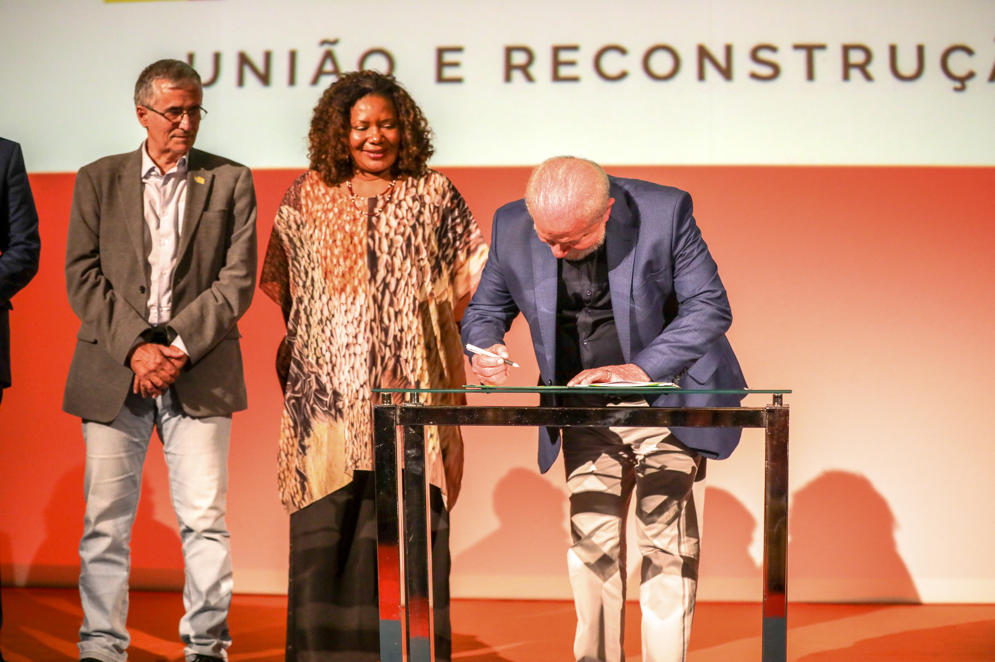
ENTREGAS MINC JÁ REALIZADAS
DECRETO DO FOMENTO
● Estabelece regras e procedimentos gerais para os mecanismos de fomento cultural direto e marca a retomada da produção cultural e artística, com investimentos descentralizados, diversidade, transparência, segurança processual e jurídica, diálogo com a sociedade e democratização do acesso.

Slide 25
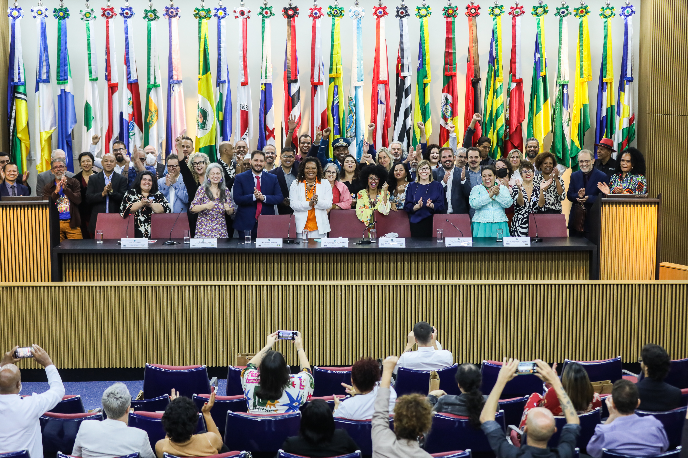
ENTREGAS MINC JÁ REALIZADAS
POSSE DO CONSELHO NACIONAL DE POLÍTICA CULTURAL (CNPC)
● Posse a 72 novos membros(as), titulares e suplentes.
Órgão colegiado que propõe medidas que visem o reconhecimento da cultura como cerne do desenvolvimento humano, social e econômico; avalia as diretrizes do Plano Nacional de Cultura e acompanha a execução, inclusive quanto à aplicação de recursos

Slide 26
EDITAIS JÁ LANÇADOS

Slide 27

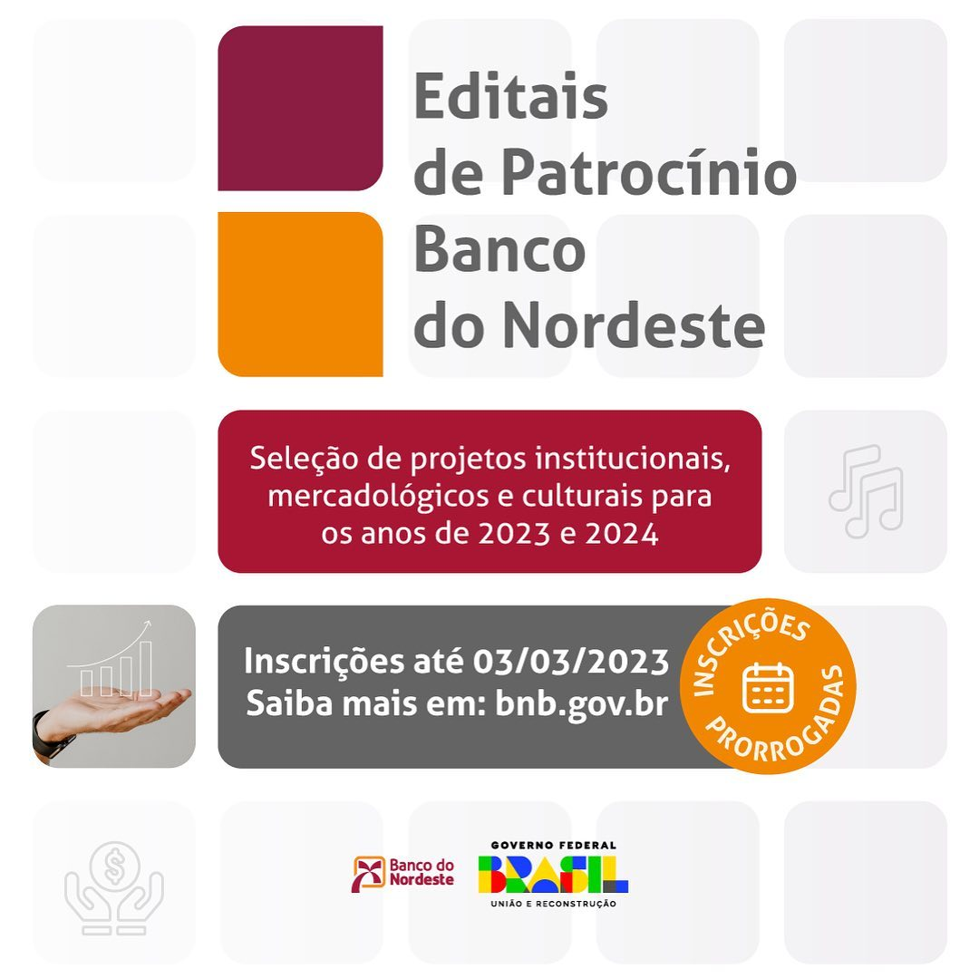
EDITAIS JÁ LANÇADOS
● EDITAIS COM BANCO DO BRASIL E BANCO DO NORDESTE
Investimento de R$ 160 milhões para ações culturais de 2023 a 2025.

Slide 28

EDITAIS JÁ LANÇADOS
PRÊMIO CAROLINA MARIA DE JESUS
● Lançamento do edital em apoio para livros inéditos escritos por mulheres. R$ 2 milhões para selecionar 40 livros inéditos escritos por mulheres ficcionistas nas categorias romance, contos, crônicas, roteiro de teatro e quadrinhos.

Slide 29

EDITAIS JÁ LANÇADOS
EDITAL RUTH DE SOUZA
DE AUDIOVISUAL
● 10 (dez) projetos inéditos de
obras cinematográficas de ficção, com temática livre, de cineastas
brasileiras na realização do seu
primeiro longa-metragem.
R$2 milhões para a realização de cada obrade produção independente, totalizando o
investimento de R$ 20 milhões.

Slide 30

PRÓXIMAS ENTREGAS

Slide 31
PRÓXIMAS ENTREGAS
LEI PAULO GUSTAVO
JANEIRO – ABRIL
MAIO
MAIO/JUNHO
Já realizados 50 encontros de escuta e tira dúvidas envolvendo mais de 7 mil pessoas
regulamentação
Estados e municípios submetem seus Planos de Ação. Com o Plano de Ação aprovado, os entes podem lançar seus editais e repassar os recursos pros agentes culturais
início da liberação dos recursos

Slide 32
PRÓXIMAS ENTREGAS NOVO MINC
LEI PAULO GUSTAVO
VALOR A SER REPASSADO PARA ESTADOS: R$ 2.014.900.000,00
VALOR A SER REPASSADO PARA MUNICÍPIOS: R$ 1.847.100.000,00
Estados e municípios terão 60 dias para acessar a plataforma Transferegov para cadastrar seus planos de ação
ATENÇÃO! Os agentes culturais acessarão os recursos DIRETAMENTE pelos Estados, Distrito Federal ou Municípios, de acordo com o previsto nos EDITAIS DE CADA ENTE FEDERADO.

Slide 33
PRÓXIMAS ENTREGAS
REGULAMENTAÇÃO
POLÍTICA NACIONAL ALDIR BLANC 2 DE FOMENTO A CULTURA (2023)
JUNHO/JULHO
AGOSTO
AGOSTO/SETEMBRO
Regulamentação
Início da liberação dos recursos
Estados e municípios submetem seus Planos de Ação. Com o Plano de Ação aprovado, os entes podem lançar seus editais e repassar os recursos pros agentes culturais

Slide 34
PRÓXIMAS ENTREGAS
POLÍTICA NACIONAL ALDIR BLANC 2 DE FOMENTO A CULTURA (2023)
VALOR A SER REPASSADO PARA ESTADOS: R$ 1.500.000.000,00
VALOR A SER REPASSADO PARA MUNICÍPIOS: R$ 1.500.000.000,00
ATENÇÃO! Os agentes culturais acessarão os recursos DIRETAMENTE pelos Estados, Distrito Federal ou Municípios, de acordo com o previsto nos EDITAIS DE CADA ENTE FEDERADO.

Slide 35
PRÓXIMAS ENTREGAS
CULTURA VIVA - PONTOS DE CULTURA
O Minc vai fomentar :
50 Pontões de Cultura;
Premiará 1.000 Pontos de Cultura, Pontos de Memória, Pontos de Leitura, mestres e mestra das culturas populares, ações de diversidade cultural;
Investirá, através dos recursos da Lei Aldir Blanc 2, aproximadamente R$ 600 milhões por ano para o fomento a projetos continuados de Pontos de Cultura de todo Brasil

Slide 36
PRÓXIMAS ENTREGAS NOVO MINC
AÇÕES DO IPHAN
PATRIMÔNIO CULTURAL
NOS TERRITÓRIOS
Retormada das obras paradas
Novo programa de integração das obras em bens tombados e centros históricos com habitação, empreendedorismo, cultura e turismo
Em 2023 iremos executar 581 ações, representando R$ 136 milhões em investimentos nos 26 estados e o DF.

Slide 37
PRÓXIMAS ENTREGAS NOVO MINC
PLANO NACIONAL DE
LIVRO E LEITURA – PNLL
PROGRAMA NACIONAL DE FORMAÇÃO CULTURAL
Construção de Bibliotecas Parques em territórios periféricos das capitais e de municípios de médio porte de cidades polos do Brasil;
Circuito Nacional de Feiras de Livros, Festivais Literários, Saraus e Slams;
Reabertura, implementação e modernização de Bibliotecas públicas municipais .
Ações integradas entre o MinC e o MEC
na formação artística e cultural
Ações programadas:
Disciplinas de artes nos tempos eletivos das Escolas de Tempo Integral ministrados por artistas;
Escola com os Mestres e Mestras da Cultura de Tradição a Popular;
Cursos de Graduação e de Pós-Graduação
Realização do Edital Escolas Livres voltado para instituições culturais da sociedade civil.

Slide 38
PRÓXIMAS ENTREGAS NOVO MINC
AÇÕES AUDIOVISUAL
PRESERVAÇÃO DE SALAS DE CINEMA DE MENOR PORTE com 150 empresas a ser contempladas em todo território nacional;
INOVAÇÃO E INFRAESTRUTURA - Investimentos para o empreendedorismo, acessibilidade e fortalecimento da cadeia produtiva e economica do audiovisual.
INVESTIMENTOS NAS COPRODUÇÕES - Retomada das parcerias internacionais para financiamento conjunto de filmes para salas de cinema;
CHAMADA PÚBLICA CINEMA – Produção e Via Distribuidora;

Slide 39

CULTURA NO CONGRESSO

Slide 40
LEIS DA CULTURA - PRÓXIMOS PASSOS
MARCO REGULATÓRIO FOMENTO CULTURAL
Projeto de Lei 3905/21
● Melhora a gestão do ministério, a execução do agente cultural e moderniza, trazendo mais transparência e eficiência durante a execução.
Uma legislação que compreende as necessidades do setor e
cria procedimentos mais inclusivos, que retiram obstáculos e
reduzem as desigualdades de acesso às políticas culturais.
CONTAMOS
COM
PARLAMENTARES

Slide 41
LEIS DA CULTURA - PRÓXIMOS PASSOS
REGULAMENTAÇÃO SISTEMA NACIONAL DE CULTURA
Projeto de Lei 9474/18
● O projeto Regulamenta o Sistema Nacional de Cultura para organizar a gestão pública da cultura. A organização é feita em regime de colaboração, de forma descentralizada e participativa definindo as competências e o papel de cada ente.
CONTAMOS
COM
PARLAMENTARES

Slide 42
LEIS DA CULTURA - PRÓXIMOS PASSOS
CULTURA COMO DIREITO SOCIAL
PEC 2/2023
● A proposta de emenda a constituição dá nova redação ao art. 6º da Constituição Federal, ao inserir a CULTURA no rol de nossos direitos sociais.
CONTAMOS
COM
PARLAMENTARES

